Slide 1
3. Podnebje

Slide 2
zmerno celinsko podnebje - zime so hladne, poletja pa vroča, višek padavin je poleti, kar je ugodno za kulturne rastline. Lahko pa se pojavi toča, ki uniči pridelek. Na ravninah se v hladni polovici leta pojavlja toplotni obrat, vendar je manj izrazit kot v predalpskih pokrajinah.
Suše
Padavine se zmanjšujejo od Z - V

Slide 3
4. RASTLINSTVO
Naravno rastlinstvo je zelo spremenjeno. Gozdovi so skrčeni, prevladujejo njive in travniki (nižina), na gričevju pa so vinogradi in sadovnjaki. Na osojnih pobočjih in na poplavnih ravninah ob rekah so gozdovi. Prevladujejo listnati gozdovi.

Slide 4
5. VODOVJE - REKE
Čez panonski svet tečejo 3 večje slovenske reke s pritoki:
Mura: Ščavnica, Ledava
Drava: Pesnica, Dravinja
Sava: Sotla, Krka
Voglajna
Na reki Dravi je največ hidroelektrarn. Reka Mura? Zakaj ni HE?
Poišči reke na zemljevidu

Slide 5
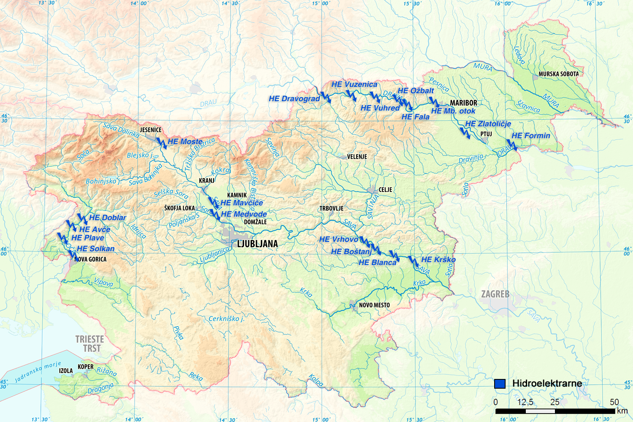
Poišči HE na reki Dravi tudi na svojih zemljevidih.

Slide 6
Poplavljanje Drave

Slide 7
Panonske reke imajo zaradi ravnega površja številne okljuke ali meandre. Njihove struge pa so večinoma regulirane. Veliko je tudi melioriranih površin. Posebna znamenitost ob Dravi in Muri so mrtvice. V teh nekdanjih okljukih se je ohranil edinstven živalski in rastlinski svet.
Reka Mura je bila nekoč znana po plavajočih mlinih.
Varstvo narave !!

Slide 8
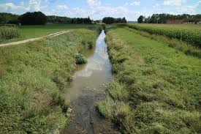
Ledava
Regulacija – rekam naredijo umetne struge, ki preprečujejo njihovo vijuganje in poplavlanje.

Slide 9
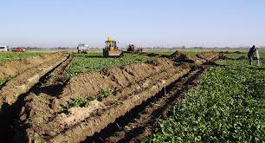
Melioracija je priprava manj rodovitnih delov zemljišč za kmetijsko izkoriščanje. Lahko gre za osuševanje vlažnih tal, krčenje gozdov, čiščenje zemljišč ipd.

Slide 10
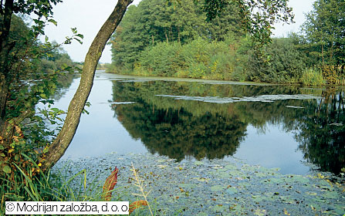
Mrtvica ob Muri

Slide 11
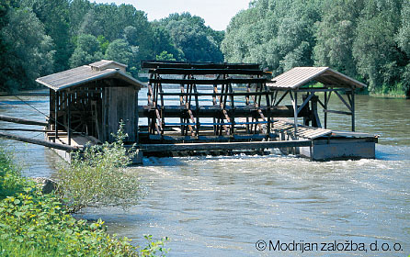
Babičev mlin na Muri

Slide 12
Kako nastane mrtvica

Slide 13
